Slide 1
Chương 4. Quan hệ
4.1. Quan hệ hai ngôi trên một tập hợp và các
tính chất. Biểu diễn quan hệ hai ngôi.
4.2. Quan hệ tương đương. Lớp tương đương.
Sự phân hoạch thành các lớp tương đương.
4.3. Quan hệ thứ tự. Thứ tự toàn phần và bán
phần. Biểu đồ Hasse. Phần tử min và max.
Các phần tử tối tiểu và tối đại.

Slide 2
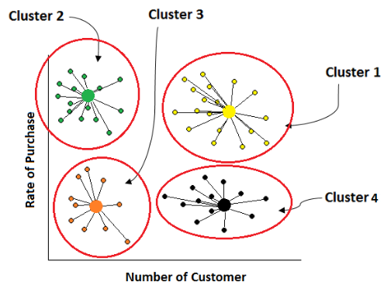
Nghiên cứu các mối quan hệ trong toán học
Nền tảng cho cấu trúc dữ liệu và giải thuật
Mối quan hệ giúp hiểu rõ cách các đối tượng tương tác và liên kết với nhau. Trong khoa học máy tính, các cấu trúc dữ liệu như đồ thị, cây, bảng băm, và danh sách liên kết đều dựa trên mối quan hệ giữa các phần tử dữ liệu. Hiểu rõ về mối quan hệ giúp phát triển và tối ưu hóa các thuật toán xử lý dữ liệu, tìm kiếm, và sắp xếp.
Ví dụ:
Quan hệ thứ tự giúp tổ chức dữ liệu theo cách có trật tự (ví dụ như hàng đợi ưu tiên).
Quan hệ tương đương giúp nhóm các phần tử có tính chất tương đồng (ví dụ: phân hoạch dữ liệu).

Slide 3
Nghiên cứu các mối quan hệ trong toán học
Hỗ trợ trong logic và chứng minh toán học
- Quan hệ là khái niệm cơ bản trong việc chứng minh các mệnh đề toán học. Chúng giúp chúng ta xây dựng và hiểu rõ các định lý và bổ đề trong Toán rời rạc, và có vai trò quan trọng trong logic toán học – một lĩnh vực cơ sở của khoa học máy tính lý thuyết, như trong phát triển ngôn ngữ lập trình và thiết kế hệ thống
Ánh xạ và hàm số
- Quan hệ giữa các tập hợp trong Toán rời rạc giúp chúng ta hiểu rõ khái niệm về hàm số và ánh xạ, điều này rất quan trọng trong giải thuật và lập trình. Các quan hệ đơn ánh, toàn ánh, và song ánh là nền tảng cho việc hiểu cách các đối tượng trong một tập hợp có thể ánh xạ hoặc ánh xạ ngược về một tập hợp khác.

Slide 4
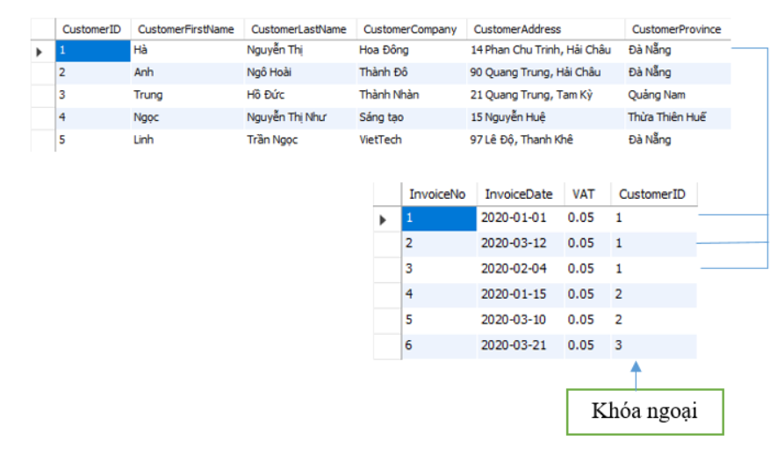
Ứng dụng trong cơ sở dữ liệu
Trong các hệ quản trị cơ sở dữ liệu, đặc biệt là cơ sở dữ liệu quan hệ (relational database), mối quan hệ giữa các bảng dữ liệu là yếu tố then chốt. Hiểu rõ các mối quan hệ (như một-nhiều hay nhiều-nhiều) là cần thiết để thiết kế và tối ưu hóa các cơ sở dữ liệu lớn.

Slide 5
Nghiên cứu các mối quan hệ trong toán học
Phân tích và thiết kế hệ thống
- Trong thiết kế và phân tích hệ thống, các thành phần của hệ thống thường có mối quan hệ chặt chẽ với nhau. Việc hiểu rõ và mô hình hóa các mối quan hệ này giúp thiết kế các hệ thống phức tạp một cách hiệu quả và tối ưu hơn.
Ứng dụng trong trí tuệ nhân tạo và học máy
- Trong các hệ thống học máy và trí tuệ nhân tạo, việc nhận biết các mẫu (patterns) trong dữ liệu thường dựa vào việc phát hiện các mối quan hệ giữa các đối tượng dữ liệu. Quan hệ cũng có vai trò quan trọng trong việc xây dựng các mạng nơ-ron, hệ thống khuyến nghị, và xử lý ngôn ngữ tự nhiên.

Slide 6
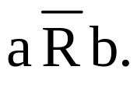
Quan hệ hai ngôi
Định nghĩa: Cho hai tập A, B. Ta gọi tập R là một quan
hệ hai ngôi từ A đến B nếu R ⊆ A x B.
Nếu (a, b)∈R thì ta nói a có quan hệ R với b và ký hiệu
a R b; ngược lại nếu (a, b)∉ R thì ta kí hiệu
Khi A = B, ta gọi R là một quan hệ hai ngôi trên A.
Ví dụ:
Ā
A
B
a1
a2
a3
b1
b2
b3
R = { (a1, b1), (a1, b3), (a3, b3) }

Slide 7
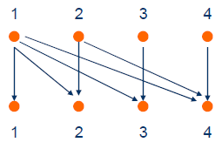
Quan hệ hai ngôi
1. Định nghĩa. Cho tập A. Ta gọi tập R là một quan
hệ hai ngôi trên A nếu R ⊆ A x A.
Ví dụ: Cho A = {1, 2, 3, 4}, R là một quan hệ (hai ngôi) trên A và R = {(a, b)∈ A | a là ước của b}.
Khi đó
R = {(1, 1), (1, 2), (1, 3), (1, 4), (2, 2), (2, 4), (3, 3), (4,4)}

Slide 8
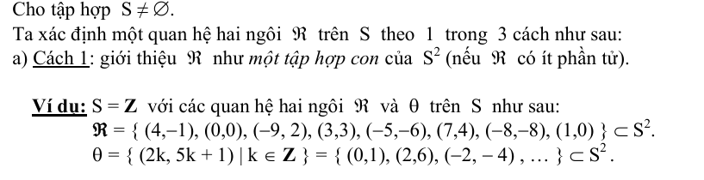
Quan hệ hai ngôi
2. BIỂU DIỄN QUAN HỆ HAI NGÔI.

Slide 9
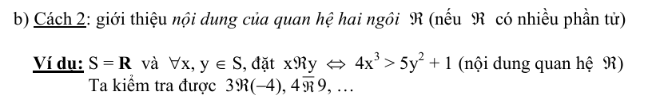
Quan hệ hai ngôi
2. BIỂU DIỄN QUAN HỆ HAI NGÔI.

Slide 10
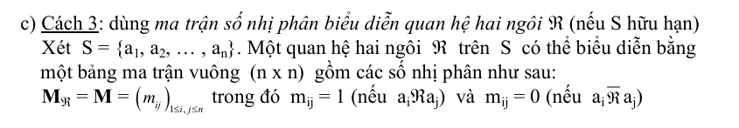
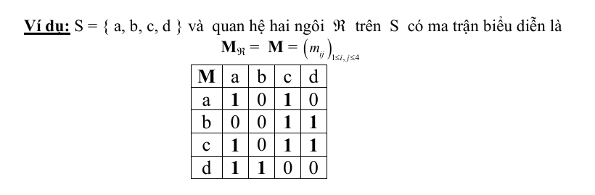
Quan hệ hai ngôi
2. BIỂU DIỄN QUAN HỆ HAI NGÔI.

Slide 11
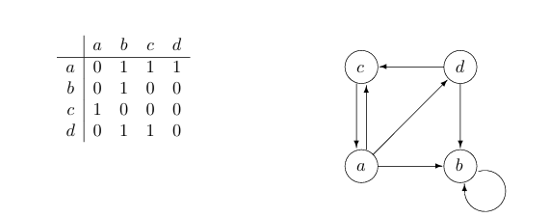
Quan hệ hai ngôi
2. BIỂU DIỄN QUAN HỆ HAI NGÔI.
Cách 4: Biểu diễn bằng đồ thị

Slide 12
Quan hệ hai ngôi
2. Các tính chất của quan hệ.
Định nghĩa: Giả sử R là một quan hệ hai ngôi trên tập A.
(a) Ta nói quan hệ R có tính phản xạ nếu và chỉ nếu
a R a , ∀a∈ A.
Ví dụ: Trên tập A = {1, 2, 3, 4}, quan hệ
R1 = {(1,1), (1,2), (2,1), (2, 2), (3, 4), (4, 1), (4, 4)}
không phản xạ vì (3, 3)∉R1
R2 = {(1,1), (1,2), (1,4), (2, 2), (3, 3), (4, 1), (4, 4)} phản xạ vì (1,1), (2, 2), (3, 3), (4, 4)∈R2

Slide 13
Quan hệ hai ngôi
2. Các tính chất của quan hệ
Ví dụ:
- Quan hệ ≤ trên Z phản xạ vì a ≤ a, ∀a ∈ Z.
- Quan hệ > trên Z không phản xạ vì 1 không lớn hơn 1.
- Quan hệ “ | ” (“ước số”) trên Z⁺ là phản xạ vì mọi số
nguyên dương a là ước của chính nó.

Slide 14
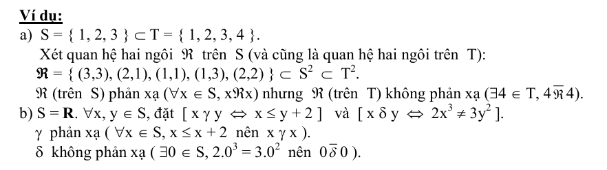
Quan hệ hai ngôi
2. Phản xạ

Slide 15
Quan hệ hai ngôi
2. Các tính chất của quan hệ.
Định nghĩa: Giả sử R là một quan hệ hai ngôi trên tập A.
(b) Ta nói quan hệ R có tính đối xứng nếu và chỉ nếu
a R b ⇒ b R a , ∀a, b ∈ A.
(c) Ta nói quan hệ R có tính phản xứng nếu và chỉ nếu
(a R b ∧ b R a) ⇒ a = b , ∀ a, b ∈ A.
Ví dụ:
- Quan hệ R1 = {(1,1), (1,2), (2,1)} trên tập A = {1, 2, 3, 4} là đối xứng.
- Quan hệ ≤ trên Z không đối xứng, tuy nhiên nó phản xứng vì (a ≤ b) ∧ (b ≤ a) ⇒ (a = b).
- Quan hệ“ | ” (“ước số”) trên Z⁺ không đối xứng, tuy nhiên nó có tính phản xứng vì (a | b) ∧ (b | a) ⇒ (a = b).

Slide 16
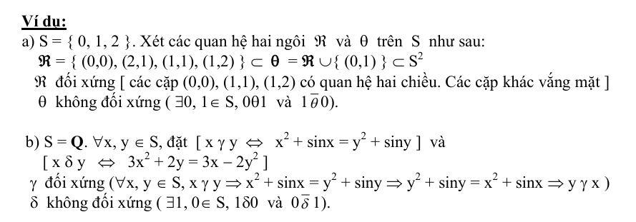
Quan hệ hai ngôi
2. Đối xứng

Slide 17
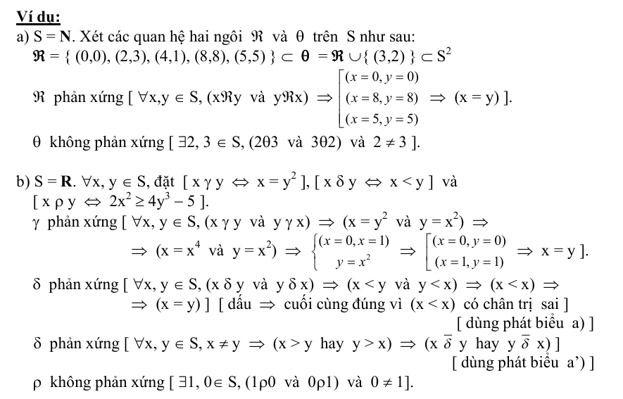
Quan hệ hai ngôi
2. Phản xứng

Slide 18
Quan hệ hai ngôi
2. Các tính chất của quan hệ
Định nghĩa: Giả sử R là một quan hệ hai ngôi trên tập A.
(d) Ta nói quan hệ R có tính bắc cầu (truyền) nếu và chỉ nếu
(a R b ∧ b R c) ⇒ a R c , ∀a,b,c ∈A.
Ví dụ:
- Quan hệ R = {(1,1), (1,2), (2,1), (2, 2), (1, 3), (2, 3)}
trên tập A = {1, 2, 3, 4} có tính bắc cầu.
- Quan hệ ≤ và “|”trên Z có tính bắc cầu vì
(a ≤ b) ∧ (b ≤ c) ⇒ (a ≤ c)
(a | b) ∧ (b | c) ⇒ (a | c)

Slide 19
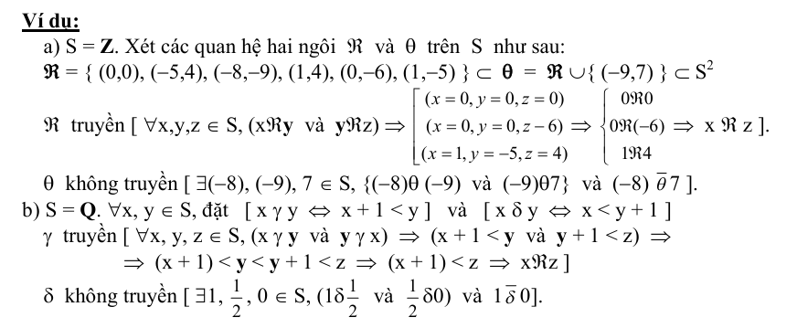
Quan hệ hai ngôi
2. Bắc cầu

Slide 20
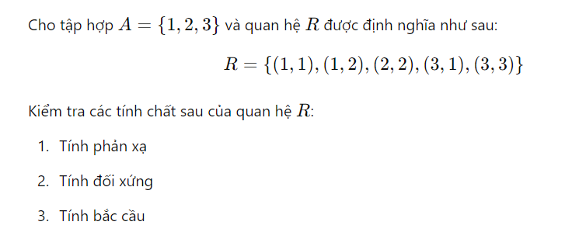
Biểu diễn quan hệ R bằng ma trận và đồ thị

Slide 21

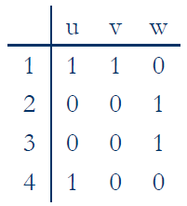
Quan hệ hai ngôi
3. Biểu diễn quan hệ
Định nghĩa.
Cho R là quan hệ từ A = {1,2,3,4} đến B = {u,v,w},
R = {(1,u),(1,v),(2,w),(3,w),(4,u)}.
Khi đó R có thể biễu diễn như sau
Đây là ma trận cấp 4×3 biễu diễn cho quan hệ R

Slide 22
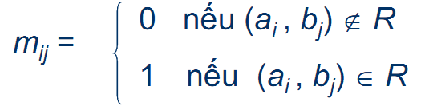
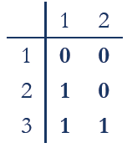
Quan hệ hai ngôi
3. Biểu diễn Quan hệ
Định nghĩa. Cho R là quan hệ từ A = {a₁, a₂, …, a_{m}} đến B = {b₁, b₂, …, b_{n}}. Ma trận biểu diễn của R là ma trận M_{R} = [m_{ij}] _{mxn} xác định bởi:
Ví dụ: Cho R là quan hệ từ A = {1, 2, 3} đến B = {1, 2}: a R b ⇔ a > b. Khi đó ma trận biểu diễn của R là:

Slide 23

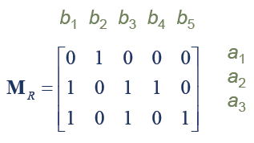
Quan hệ hai ngôi
3. Biểu diễn quan hệ
Ví dụ: Cho R là quan hệ từ A = {a₁, a₂, a₃} đến B = {b₁, b₂, b₃, b₄, b₅} được biễu diễn bởi ma trận
Khi đó R gồm các cặp:{(a₁, b₂), (a₂, b₁), (a₂, b₃), (a₂, b₄), (a₃, b₁), (a₃, b₃), (a₃, b₅)}.

Slide 24
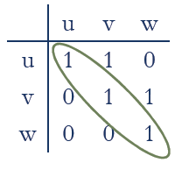
Quan hệ hai ngôi
3. Biểu diễn quan hệ
Cho R là quan hệ trên tập A, khi đó M_{R} là ma trận vuông.
+) R là phản xạ nếu tất cả các phần tử trên đường chéo của M_{R} đều bằng1: m_{ii} = 1, ∀i.

Slide 25
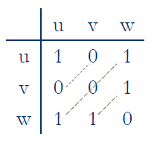
Quan hệ hai ngôi
3. Biểu diễn quan hệ
+) R là đối xứng nếu M_{R} là đối xứng
m_{ij} = m_{ji} , ∀ i, j.

Slide 26
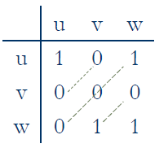
Quan hệ hai ngôi
3. Biểu diễn quan hệ
+) R là phản xứng nếu M_{R} thỏa:
m_{ij} = 0 hoặc m_{ji} = 0 nếu i ≠ j

Slide 27
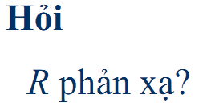
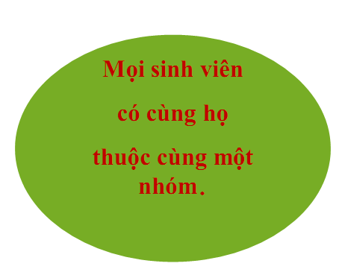



Quan hệ tương đương
1. Định nghĩa.
Ví dụ: Cho S = {sinh viên của lớp}, gọi R là một quan hệ trên S với R = {(a,b): a có cùng họ với b}.

Slide 28
Quan hệ tương đương
1. Định nghĩa: Quan hệ R trên tập A được gọi là tương đương nếu và chỉ nếu nó có tính chất phản xạ, đối xứng và bắc cầu.
Ví dụ: Quan hệ R trên tập các chuỗi ký tự xác định bởi aRb nếu a và b có cùng độ dài. Khi đó R là quan hệ tương đương.
Ví dụ: Cho R là quan hệ trên tập R sao cho
aRb ⇔ a – b∈Z
Khi đó R là quan hệ tương đương.

Slide 29
Quan hệ tương đương
Định nghĩa.
Ví dụ: Cho m là số nguyên dương và R là quan hệ trên Z :
aRb ⇔ (a – b) chia hết m
Khi đó R là quan hệ tương đương.
- Rõ ràng quan hệ này có tính phản xạ và đối xứng.
- Cho a, b, c sao cho a – b và b – c chia hết cho m, khi đó
a – c = a – b + b – c cũng chia hết cho m. Suy ra R có tính
chất bắc cầu.
- Quan hệ này được gọi là đồng dư modulo m và chúng
ta viết a ≡ b (mod m) thay vì aRb.
Ví dụ: Cho | là quan hệ trên Z được xác định như sau:
a | b ⇔ ∃k∈Z: b = ka
Quan hệ | có là quan hệ tương đương?

Slide 30


Quan hệ tương đương

Slide 31
Quan hệ tương đương
2. Lớp tương đương
Định nghĩa. Cho R là quan hệ tương đương trên A và a ∈ A . Lớp tương đương chứa a theo quan hệ R được ký hiệu bởi [a]_{R} hoặc [a] là tập hợp tất cả những phần tử có quan hệ R với a.
[a]_{R} = {b ∈ A| b R a}
Mỗi phần tử x∈[a]_{R} được gọi là một phần tử đại diện của lớp tương đương [a]_{R} .
Tập thương của A theo quan hệ R, ký hiệu là A/R, được định nghĩa là tập tất cả các lớp tương đương của các phần tử thuộc A, nghĩa là
A/R = { [a]_{R} |∀a∈A}

Slide 32
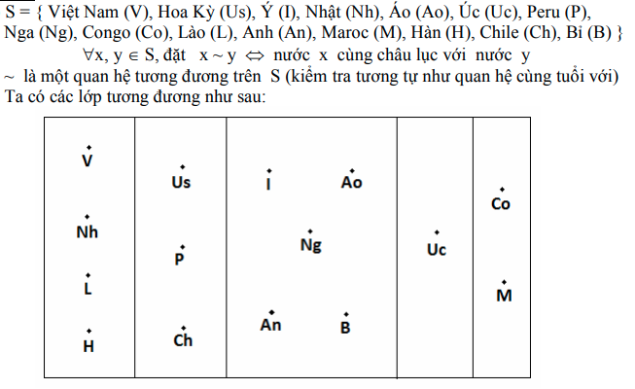
Lớp tương đương

Slide 33
Quan hệ tương đương
2. Lớp tương đương
Ví dụ: Tìm các lớp tương đương modulo 8 chứa 0 và 1?
Giải: Lớp tương đương modulo 8 chứa 0 gồm tất cả các số nguyên a chia hết cho 8. Do đó
[0]₈ ={ …, – 16, – 8, 0, 8, 16, … }
Tương tự
[1]₈ = {a | a chia 8 dư 1} = { …, – 15, – 7, 1, 9, 17, … }

Slide 34
Quan hệ tương đương
3. Sự phân hoạch thành các lớp tương đương
Nhận xét: Trong ví dụ cuối, các lớp tương đương [0]₈ và [1]₈ là rời nhau.
Mệnh đề. Cho R là quan hệ tương đương trên tập A. Với mọi a,b∈A các điều kiện sau đây tương đương với nhau
a R b
[a]_{R} = [b]_{R}
(iii) [a]_{R} ∩ [b]_{R} ≠ ∅
Chú ý: Từ mệnh đề trên ta thấy rằng các lớp tương đương của các phần tử của tập A hoặc trùng nhau, hoặc rời nhau.
Hơn nữa, hợp của tất cả các lớp tương đương này trùng với A, cho nên tập A là hợp rời rạc của các lớp tương đương.Ta cũng nói rằng tập A được phân hoạch thành các lớp tương đương theo quan hệ R.

Slide 35
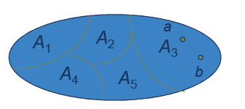
Quan hệ tương đương
3. Sự phân hoạch thành các lớp tương đương
Chú ý: Cho {A₁, A₂, … } là phân hoạch A thành các tập con
không rỗng, rời nhau. Khi đó có duy nhất quan hệ tương
đương trên A sao cho mỗi A_{i} là một lớp tương đương.
Thật vậy với mỗi a, b ∈ A, ta đặt a R b nếu có tập con A_{i} sao cho a, b ∈ A_{i} .
Dễ dàng chứng minh rằng R là quan hệ tương đương trên
A và [a]_{R} = A_{i} nếu a ∈ A_{i} .

Slide 36
Quan hệ tương đương
3. Sự phân hoạch thành các lớp tương đương
Ví dụ: Cho m là số nguyên dương, khi đó có m lớp đồng dư modulo m là [0]_{m} , [1]_{m} , …, [m – 1]_{m} .
Chúng lập thành phân hoạch của Z thành các tập con rời nhau.
Chú ý rằng:
[0]_{m} = [m]_{m} = [2m]_{m} = …
[1]_{m} = [m + 1]_{m} = [2m +1]_{m} = …
…………………………………
[m – 1]_{m} = [2m – 1]_{m} = [3m – 1]_{m} = …
Mỗi lớp tương đương này được gọi là số nguyên modulo m.
Tập hợp các số nguyên modulo m được ký hiệu bởi Z_{m} , đó chính là tập thương của Z theo quan hệ đồng dư modulo m.
Z_{m} = Z/R = {[0]_{m} , [1]_{m} , …, [m – 1]_{m}}

Slide 37
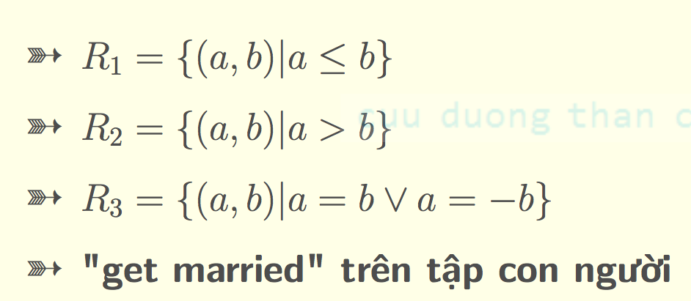
Bài tập: Quan hệ tương đương
Các quan hệ dưới đây có tính chất gì?

Slide 38






Quan hệ thứ tự
1. Định nghĩa
Ví dụ: Cho R là quan hệ trên tập số thực:
a R b nếu a ≤ b
Hỏi:

Slide 39
Quan hệ thứ tự
1. Định nghĩa: Quan hệ R trên tập A được gọi là quan hệ thứ tự nếu và chỉ nếu nó có tính chất phản xạ, phản xứng và bắc cầu.
Ta thường kí hiệu quan hệ thứ tự bởi ≺.
Cặp (A, ≺) được gọi là tập sắp thứ tự (tập được sắp) hay poset.

Slide 40
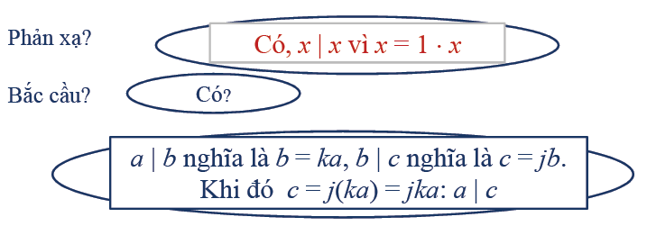
Quan hệ thứ tự
1. Định nghĩa.
Ví dụ: Quan hệ ước số “ | ”trên tập số nguyên dương là quan hệ thứ tự, nghĩa là (Z⁺, | ) là poset

Slide 41


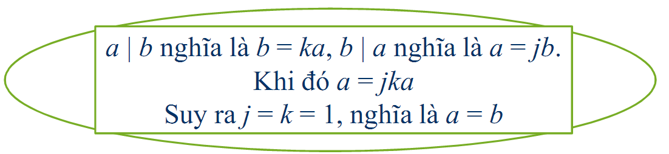



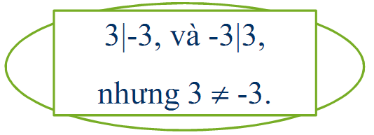

Quan hệ thứ tự

Slide 42
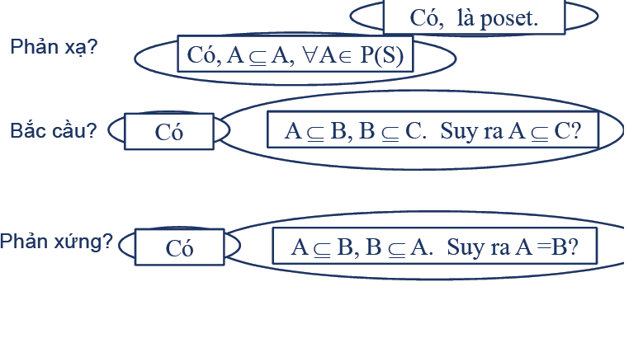
Quan hệ thứ tự
Ví dụ: (P(S), ⊆ ), ở đây P(S) là tập hợp các con của S, là một poset?

Slide 43
Quan hệ thứ tự
2. Thứ tự toàn phần và bán phần
Định nghĩa. Các phần tử a và b của poset (S, ≺) gọi là so sánh được nếu a ≺ b hoặc b ≺ a .
Trái lại thì ta nói a và b không so sánh được.
Cho (S, ≺). Nếu hai phần tử tùy ý của S đều so sánh được với nhau thì ta gọi (S, ≺) là tập sắp thự tự toàn phần.
Ta cũng nói rằng ≺ là thứ tự toàn phần hay thứ tự tuyến tính trên S.
Trái lại thì ta nói ≺ là thứ tự bán phần.

Slide 44
Quan hệ thứ tự
2. Thứ tự toàn phần và bán phần
Ví dụ:
- Quan hệ “≤ ” trên tập số Z⁺ là thứ tự toàn phần.
- Quan hệ ước số “ | ”trên tập hợp số Z⁺ không là thứ tự toàn phần, vì các số 5 và 7 là không so sánh được.
- Với tập A cho trước, tập P(A) tất cả các tập con của A với quan hệ ⊆ là một tập được sắp, nhưng không toàn phần khi A có nhiều hơn một phần tử.

Slide 45
Quan hệ thứ tự
*Thứ tự từ điển
Ví dụ: Trên tập các chuỗi bit có độ dài n ta có thể định
nghĩa thứ tự như sau:
a₁a₂…a_{n} ≤ b₁b₂…b_{n}
nếu a_{i} ≤ b_{i} ,∀i.
Với thứ tự này thì các chuỗi 0110 và 1000 là không
so sánh được với nhau. Chúng ta không thể nói chuỗi
nào lớn hơn.
Trong tin học chúng ta thường sử dụng thứ tự toàn phần
trên các chuỗi bit. Đó là thứ tự từ điển.

Slide 46

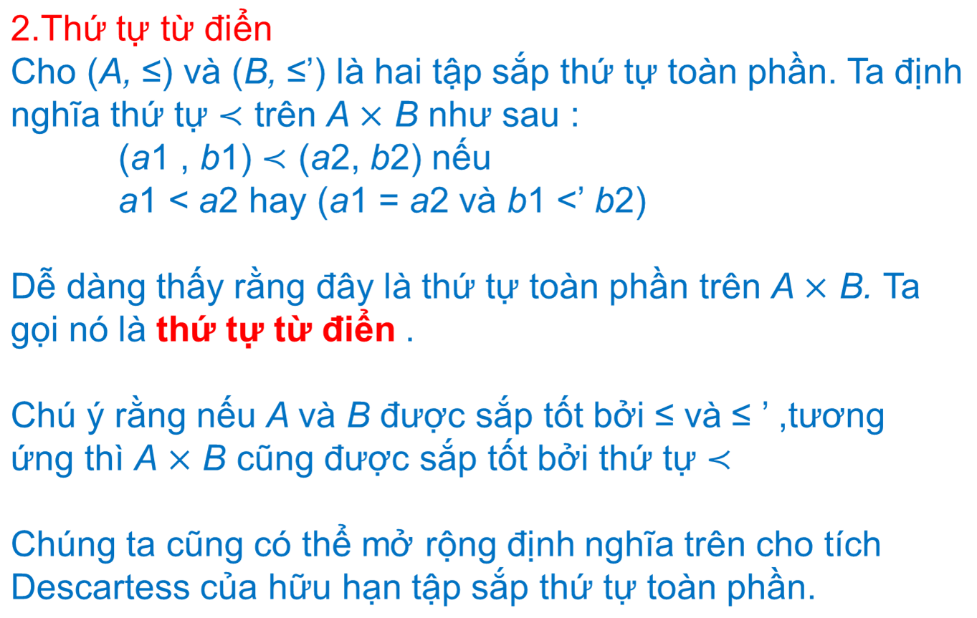
Quan hệ thứ tự

Slide 47
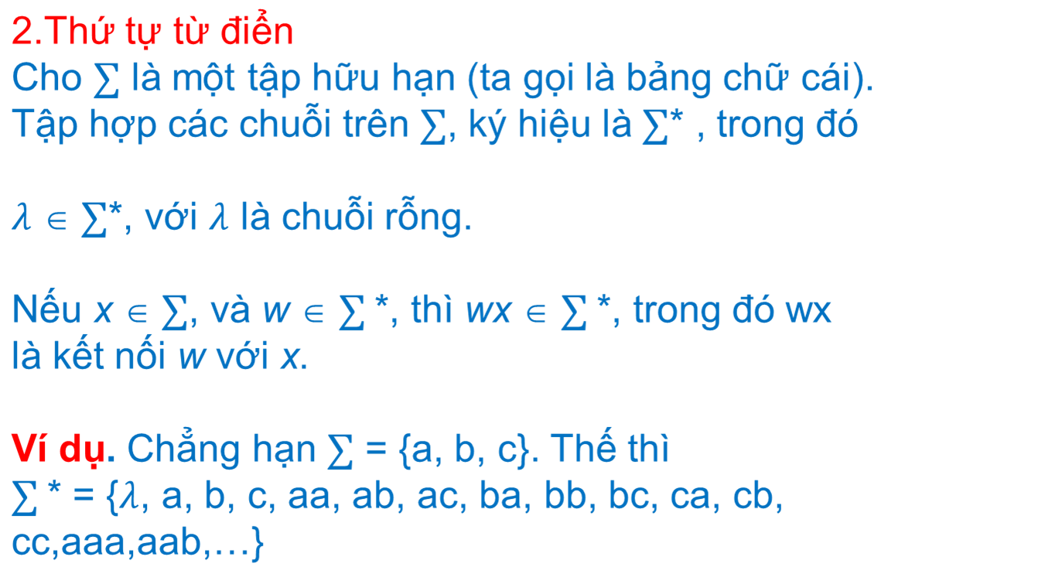
Quan hệ thứ tự

Slide 48
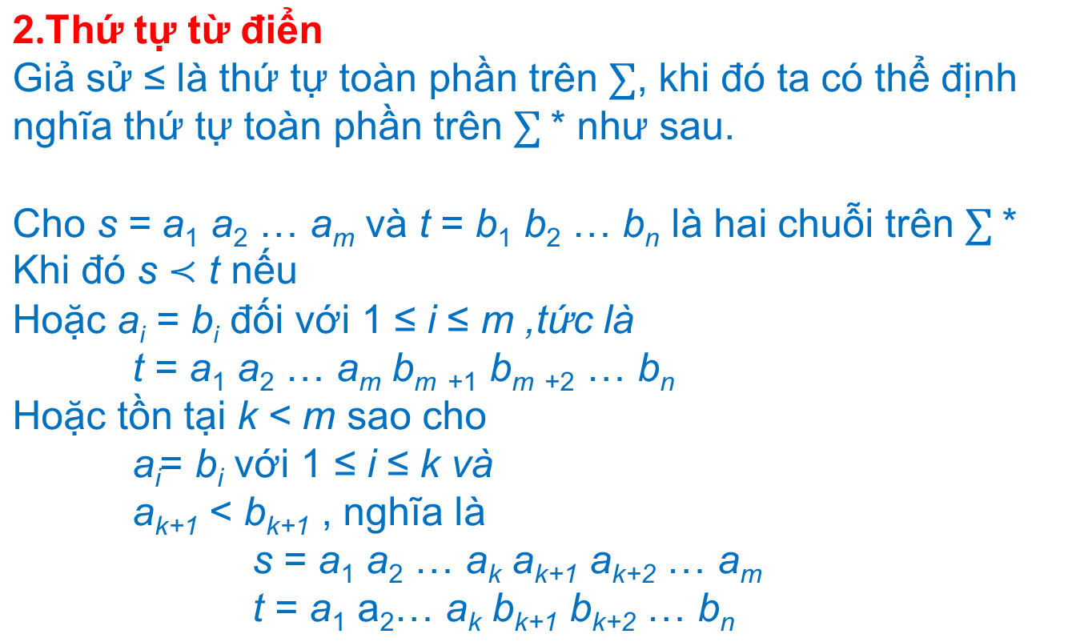
Quan hệ thứ tự

Slide 49
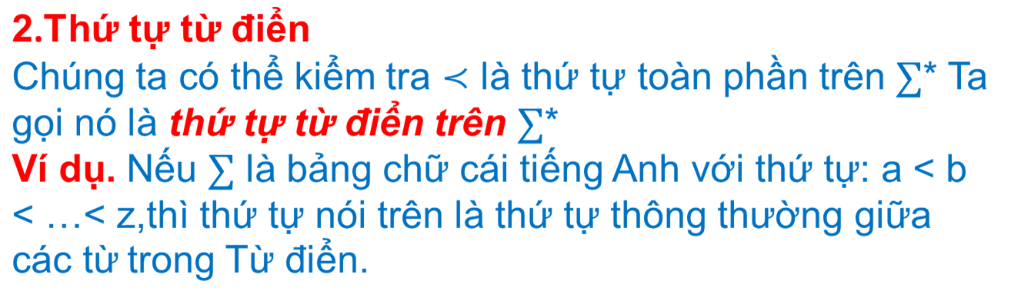
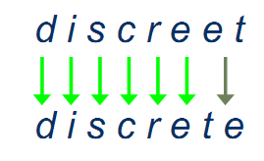


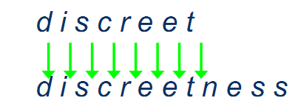

Quan hệ thứ tự

Slide 50
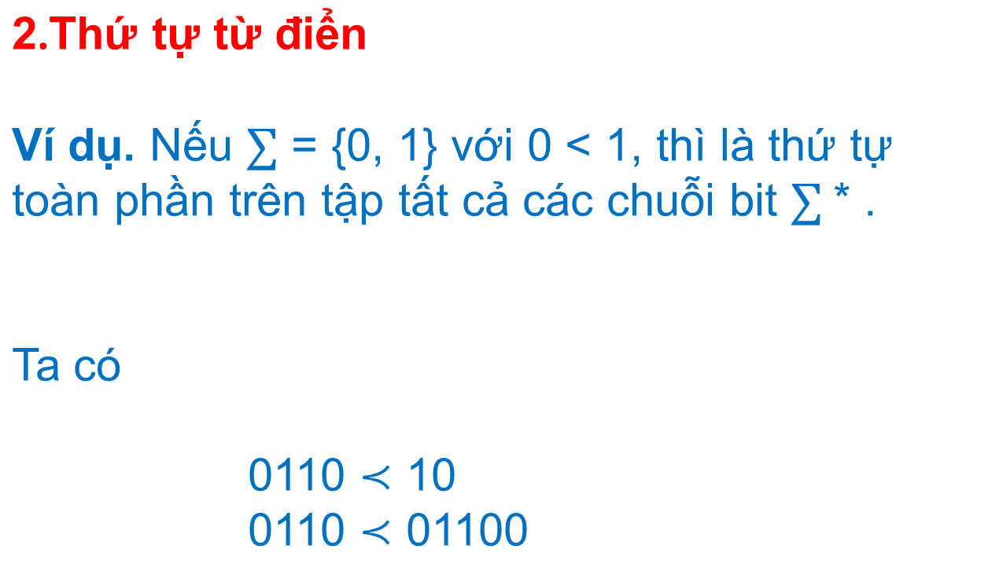

Quan hệ thứ tự

Slide 51

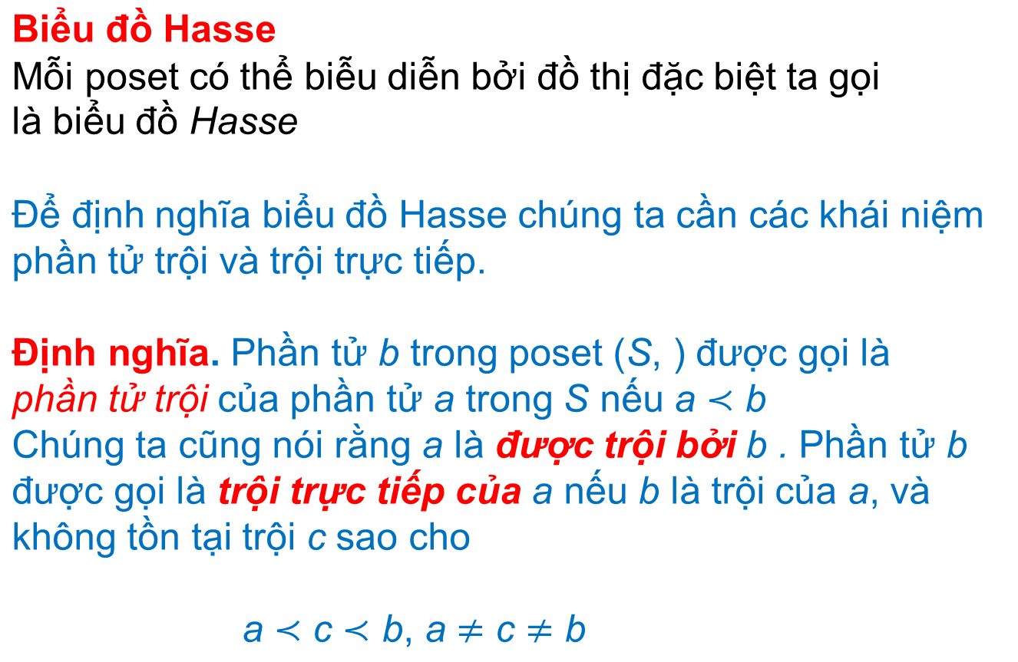
Quan hệ thứ tự

Slide 52
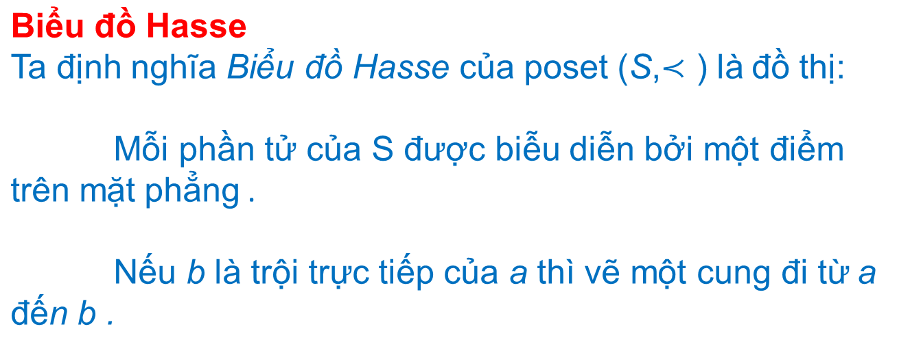
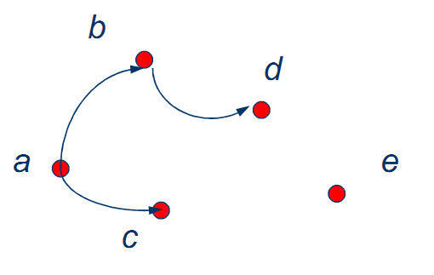

Quan hệ thứ tự

Slide 53
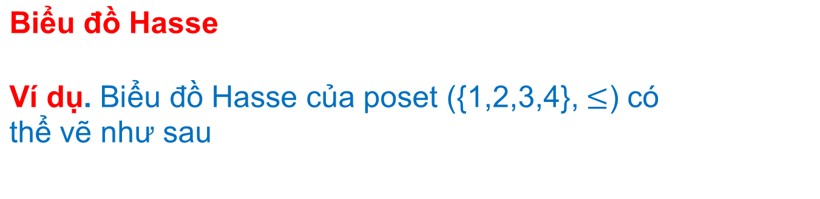
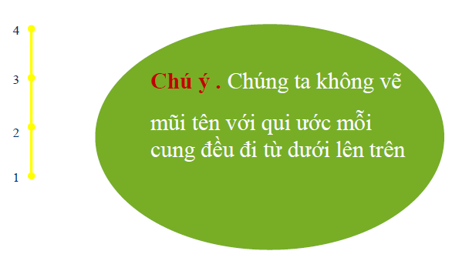
Quan hệ thứ tự

Slide 54
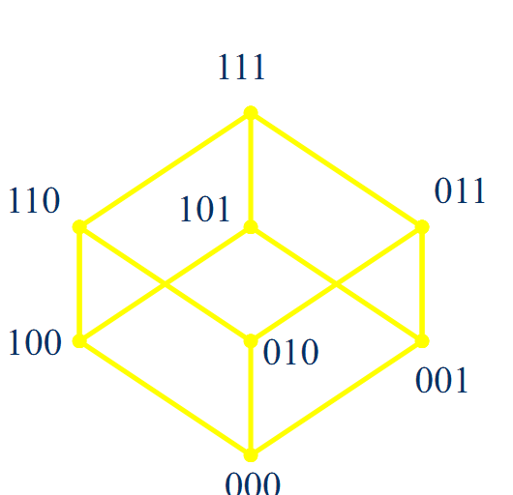
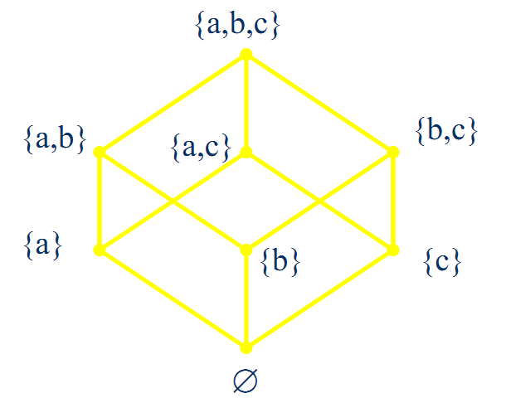

Quan hệ thứ tự
3. Biểu đồ Hasse
Ví dụ: Biểu đồ Hasse của P({a,b,c}) và biểu đồ Hasse của các chuỗi bit độ dài 3 với thứ tự từ điển.

Slide 55
Quan hệ thứ tự
4. Phần tử nhỏ nhất và phần tử lớn nhất.
Định nghĩa: Một phần tử a trong tập sắp thứ tự (S, ≺) được gọi là:
  Phần tử nhỏ nhất nếu ∀x ∈ S ta có a ≺ x.
  Phần tử lớn nhất nếu ∀x ∈ S ta có x ≺ a.
Nhận xét: Phần tử nhỏ nhất (lớn nhất) của một tập hợp (nếu có) là duy nhất. Ta kí hiệu phần tử của tập hợp S là min(S), và kí hiệu phần tử lớn nhất của S là max(S).
Ví dụ: Trong tập có thứ tự (S, ≤), S={m∈Z|m^2 <100} có
min(S) = -9, max(S) = 9.
Trong tập có thứ tự (A, ≤), A={x∈R|x^2 <100} không có phần tử nhỏ nhất và cũng không có phần tử lớn nhất.
Cho tập B, ta biết (P(B),⊂) là tập có thứ tự. Với thứ tự này thì min(P(B))= ∅, max(P(B)) = B.

Slide 56
Quan hệ thứ tự
4. Phần tử nhỏ nhất và phần tử lớn nhất.
Định nghĩa: (Thứ tự tốt)
Một tập hợp có thứ tự được gọi là có thứ tự tốt (hay được sắp tốt) nếu mọi tập con khác rỗng đều có phần tử nhỏ nhất.
Ví dụ:
- Tập hợp có thứ tự (N, ≤) là một tập hợp được sắp tốt.
- Tập hợp có thứ tự (Z, ≤) không phải là một tập hợp được sắp tốt vì Z không có phần tử nhỏ nhất.

Slide 57
Quan hệ thứ tự
5. Phần tử tối tiểu và phần tử tối đại.
Định nghĩa: Một phần tử a trong tập sắp thứ tự (S, ≺) được
gọi là:
Phần tử tối tiểu nếu không tồn tại x∈S sao cho x ≠a và x ≺ a. Phần tử tối đại nếu không tồn tại x∈S sao cho x ≠ a và a ≺ x.
Nhận xét:
- Phần tử tối tiểu (tối đại) của một tập có thứ tự không nhất thiết là duy nhất.
Ví dụ: Xét tập S = {1, 2, 3} với quan hệ R cho bởi
R = {(1,1), (2,2), (3,3), (1,2), (3,2)}. Dễ dàng kiểm chứng rằng (S,R) là tập có thứ tự. Với thứ tự R này, S có hai phần tử tối tiểu là 1 và 3.
- Phần tử lớn nhất (nhỏ nhất) của một tập có thứ tự, nếu có, là phần tử tối đại (tối tiểu) duy nhất của tập hợp đó.

Slide 58
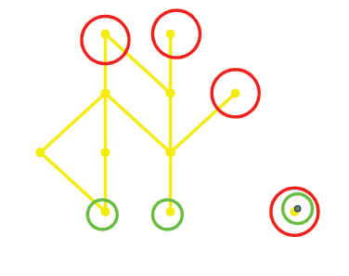
Quan hệ thứ tự
5. Phần tử tối tiểu và phần tử tối đại.
Ví dụ: Xét poset có biểu đồ Hasse dưới đây:
Mỗi đỉnh màu đỏ là tối đại.
Mỗi đỉnh màu xanh là tối tiểu.
Không có cung nào xuất phát từ điểm tối đại.
Không có cung nào kết thúc ở điểm tối tiểu.

Slide 59
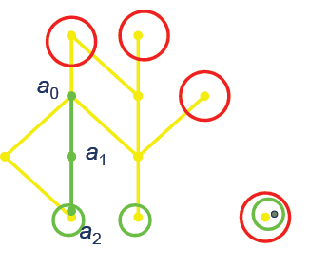
Quan hệ thứ tự
5. Phần tử tối tiểu và phần tử tối đại.
Chú ý: Trong một poset S hữu hạn, phần tử tối tiểu và phần tử tối đại luôn luôn tồn tại. A₁,
Thật vậy, chúng ta xuất phát từ điểm bất kỳ a₀ ∈ S. Nếu a₀ không là phần tử tối tiểu thì ∃a₁ ∈ S: a₁ ≺ a₀ . Tiếp tục như vậy cho đến khi tìm được phần tử tối tiểu.
Phần tử tối đại cũng tìm được bằng phương pháp tương tự.

Slide 60
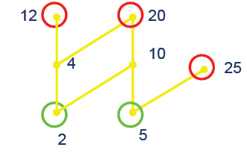
Quan hệ thứ tự
5. Phần tử tối tiểu và phần tử tối đại.
Ví dụ. Tìm phần tử tối đại, tối tiểu của poset ({2, 4, 5, 10, 12,
20, 25}, | ) ?
Giải: Từ biểu đồ Hasse, chúng ta thấy rằng 12, 20, 25 là
các phần tử tối đại, còn 2, 5 là các phần tử tối tiểu
Như vậy phần tử tối đại, tối tiểu của poset có thể không
duy nhất.

Slide 61
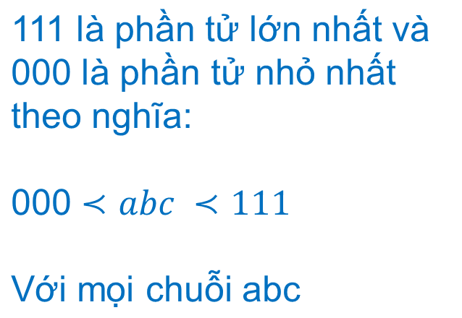
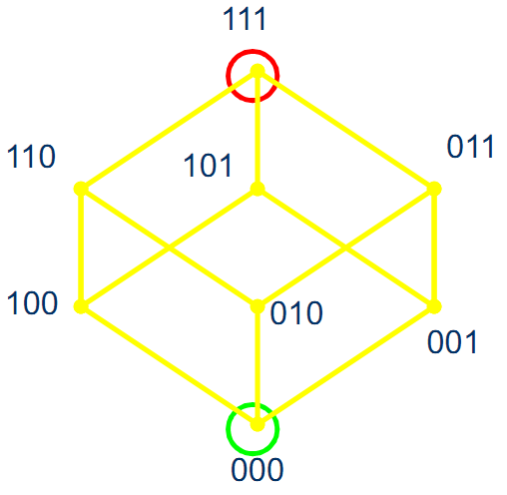
Quan hệ thứ tự
5. Phần tử tối tiểu và phần tử tối đại.
Ví dụ: Tìm phần tử tối đại, tối tiểu của poset các chuỗi bit độ dài 3?
Giải: Từ biểu đồ Hasse, chúng ta thấy rằng 111 là phần tử tối đại duy nhất và 000 là phần tử tối tiểu duy nhất.

Slide 62
